Slide 1
SCELETON CAPITIS
Tim ANATOMI

Slide 2
Tujuan Pembelajaran
Menjelaskan perbedaan neurocranium dan vicerocranium
Menyebutkan tulang-tulang yang membentuk neurocranium
Menyebutkan tulang-tulang yang membentuk vicerocranium

Slide 3
Sceleton = Tulang Capitis = Cranium = Tengkorak

Slide 4
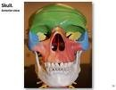
Pengelompokan Sceleton Capitis
Neurocranium (tulang yang membentuk kotak otak)
Vicerocranium
(tulang yang membentuk wajah)

Slide 5
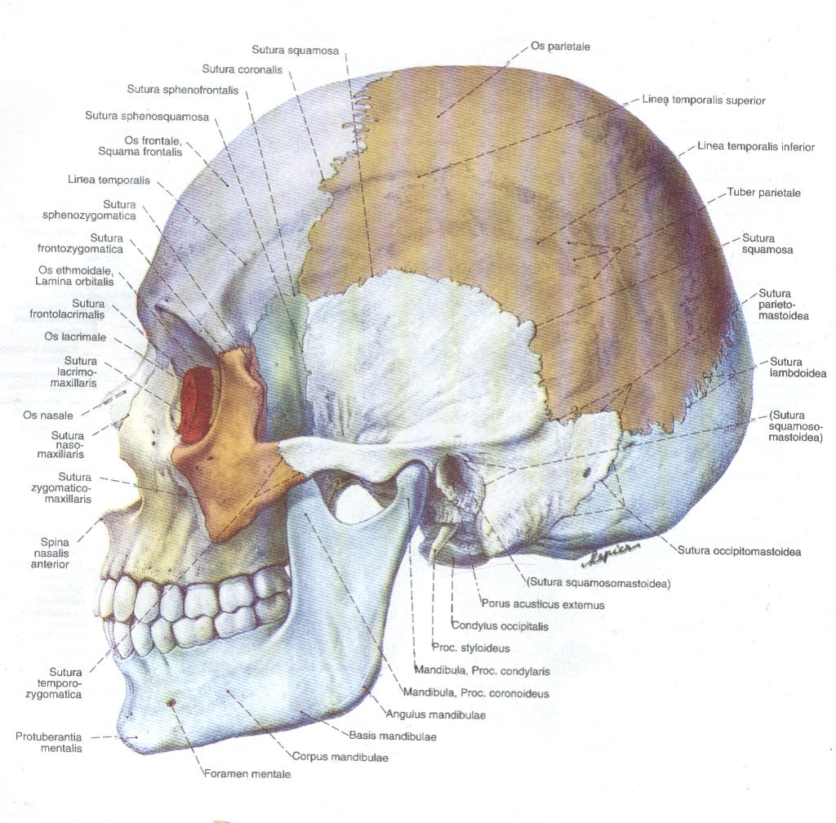
Neurocranium
os Frontale d
os Parietale u
os Occipitale kb
os Sphenoidale bj
os Ethmoidale tps
os Temporale plps

Slide 6
Vicerocranium
os Zygomaticum p
os Nasale h
os Concha nasalis inferior tkh
os Lacrimale tam
os Maxilla ra
os Mandibulla rb
os Palatinum ll
os Vomer tbn
os hyodea ldh

Slide 7
Susunan Cranium
6 Tulang Tunggal
8 Tulang Berpasangan
os Frontale
os Occipitale
os Sphenoidale
os Ethmiodale
os Vomer
os Mandibulla
os Parietale
os Temporale
os Zygomaticum
os Nasale
os Concha nasalis inferior
os Lacrimale
os Maxilla
os Palatinum

